Slide 1

ESTUDO METÓDICO
O EVANGELHO SEGUNDO O ESPIRITISMO
CAPÍTULO XVI
NÃO SE PODE SERVIR
A DEUS E A MAMON
PARÁBOLA DOS TALENTOS
DESIGUALDADE
DAS RIQUEZAS

Slide 2
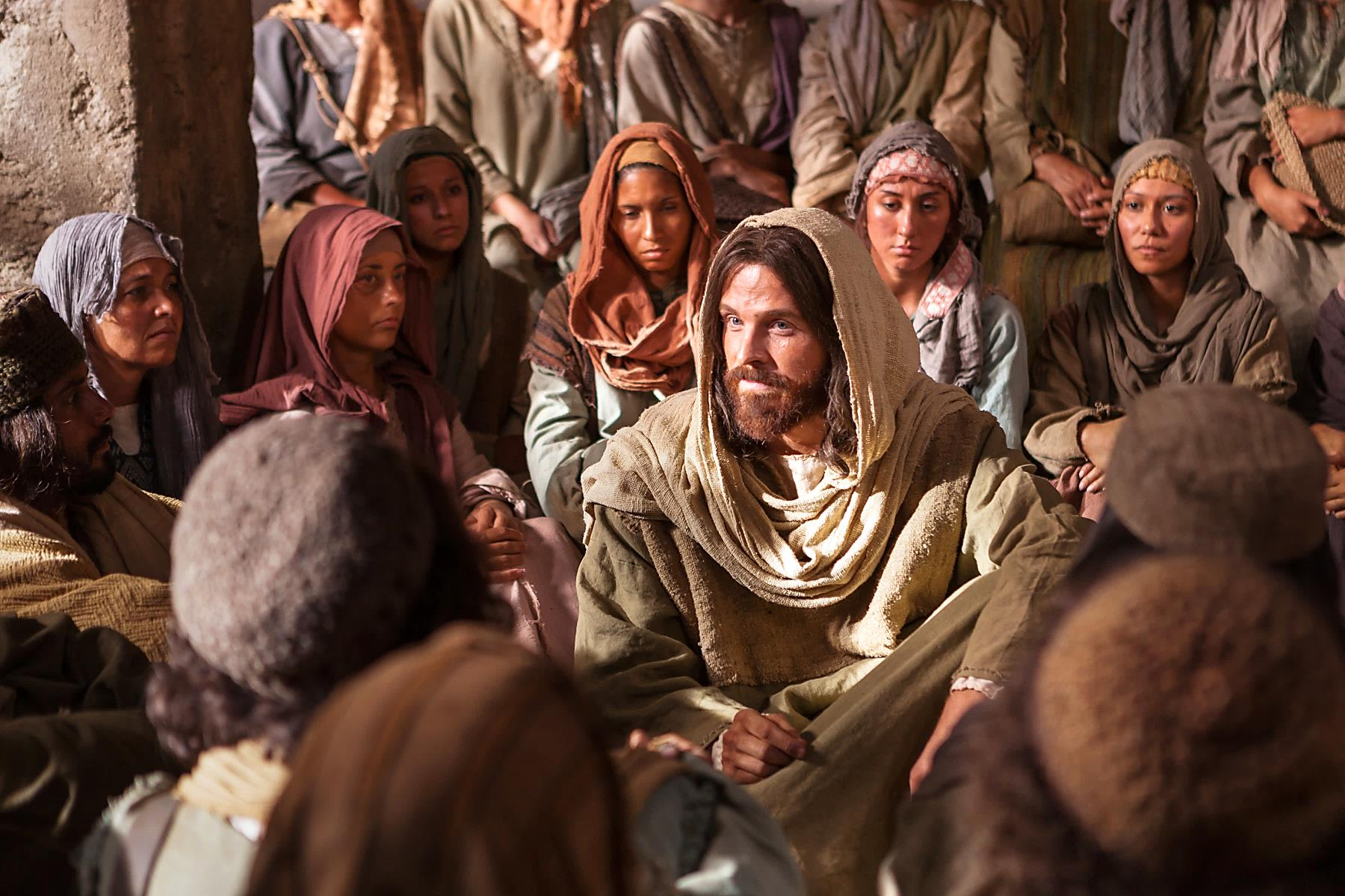
PARÁBOLA DOS TALENTOS
DEU CINCO TALENTOS A UM,
DOIS A OUTRO E UM A OUTRO,
SEGUNDO AS SUAS CAPACIDADES.
UM HOMEM CHAMOU SEUS SERVIDORES
E LHE ENTREGOU SEUS BENS.
(Mateus, 25:14 a 30)

Slide 3
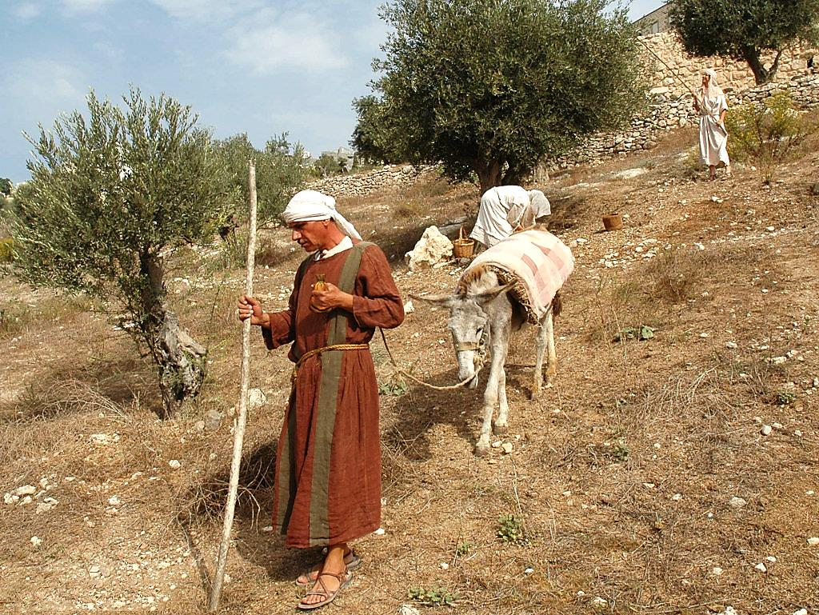
A NEGOCIAÇÃO DOS TALENTOS
O QUE RECEBEU CINCO:
NEGOCIOU E GANHOU CINCO OUTROS.
O QUE RECEBEU DOIS:
GANHOU OUTROS TANTOS.

Slide 4
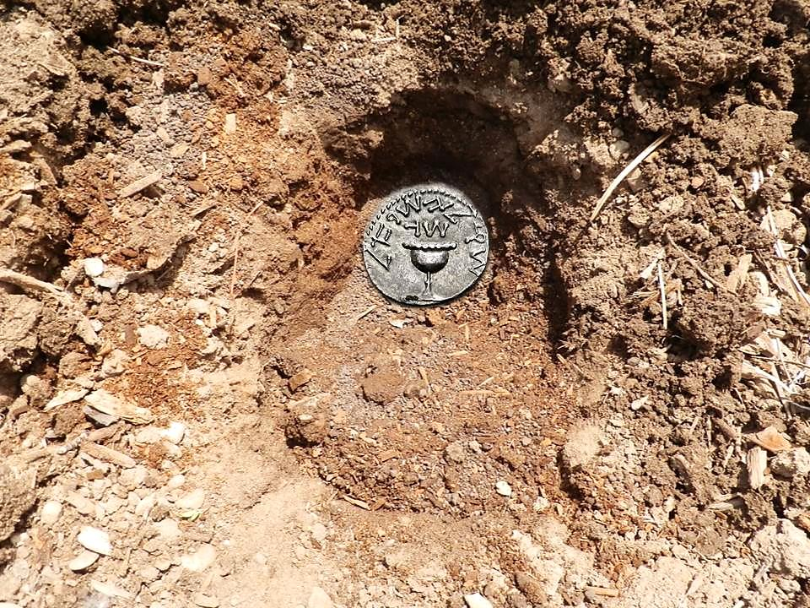
O QUE RECEBEU UM:
CAVOU UM BURACO E O ESCONDEU.

Slide 5
A PRESTAÇÃO DE CONTAS
O AMO LHES DISSE: SERVIDORES BONS E FIÉIS, CONFIAR-LHE-EIS OUTRAS COISAS. COMPARTILHEM DA ALEGRIA DO TEU SENHOR.
O QUE RECEBERA CINCO TALENTOS
LHE APRESENTOU OUTROS CINCO.
PASSADO LONGO TEMPO, O AMO VOLTOU
E OS CHAMOU PARA O ACERTO.
O QUE RECEBERA DOIS TALENTOS
LHE APRESENTOU OUTROS DOIS.

Slide 6
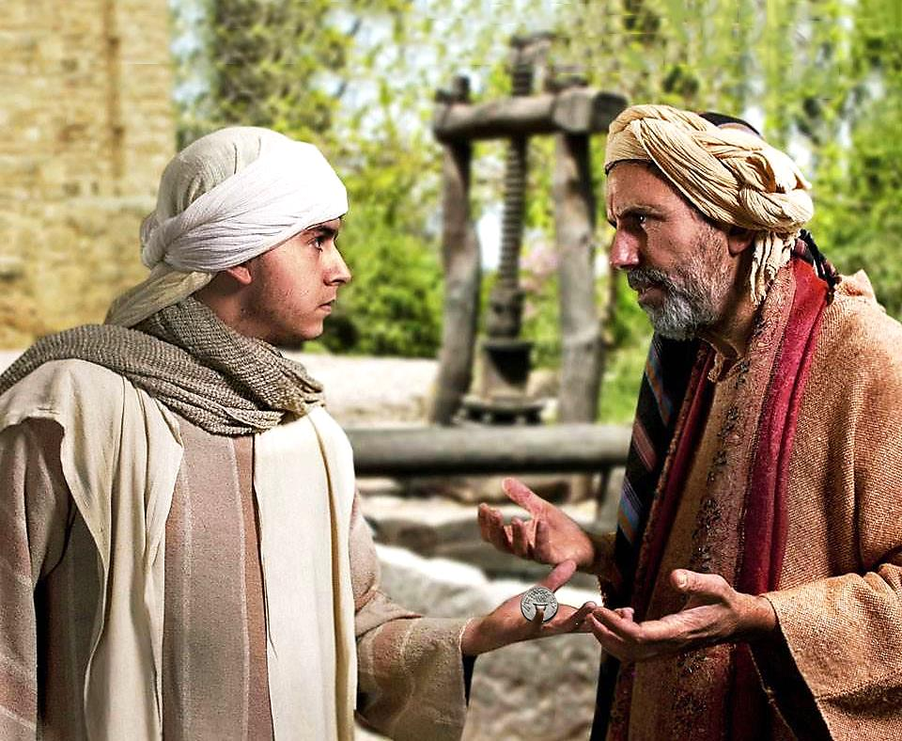
SEI QUE ÉS SEVERO, POR ISSO,
ESCONDI O TEU TALENTO NA TERRA;
AQUI O TENS DE VOLTA.
O QUE RECEBEU UM TALENTO
DISSE AO SENHOR:

Slide 7
SEJA ESSE SERVIDOR INÚTIL LANÇADO
NAS TREVAS EXTERIORES, ONDE HAVERÁ PRANTOS E RANGER DE DENTES.
TIREM O TALENTO QUE ESTÁ COM ELE E DÊEM-NO AO QUE TEM DEZ TALENTOS.
A REAÇÃO DO SENHOR
SERVIDOR MAU E PREGUIÇOSO!
DAR-SE-Á A TODOS QUE JÁ TÊM.
E TIRAR-SE-LHE-Á DAQUELE QUE NADA TEM.

Slide 8
OS ENSINAMENTOS DA PARÁBOLA
AS LEI DIVINAS EXIGEM QUE O QUE
É RECEBIDO, SEJA DESENVOLVIDO
E BEM UTILIZADO.
AS DÁDIVAS DIVINAS SÃO DISTRIBUÍDAS ENTRE TODOS OS SEUS FILHOS, DE ACORDO COM A CAPACIDADE DE CADA UM.
EXPRIMEM OS DEVERES QUE NOS ASSISTEM, PERANTE O QUE RECEBEMOS DE DEUS.

Slide 9

O SENTIDO
DÁ-SE AO QUE JÁ TEM:
TENDO CONQUISTADO, RECEBE MAIS PELO
ESFORÇO NO BEM.

Slide 10

TIRA-SE DO QUE NÃO TEM:
NÃO TENDO CONQUISTADO, PERDE O QUE TEM, POR
NÃO SABER CONSERVAR.
NÃO É DEUS QUE
RETIRA!

Slide 11
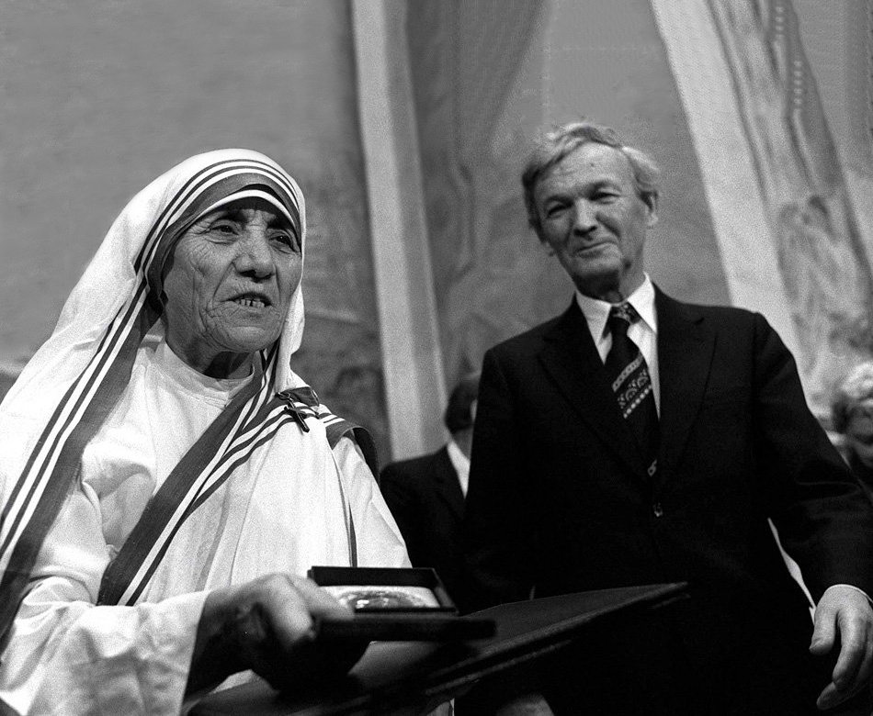
UTILIZAÇÃO DOS TALENTOS
E AS LEIS DIVINAS
OS QUE OBEDECEM:
Prêmio Nobel da Paz - 1979
RECEBEM O MÉRITO DE SUAS OBRAS!

Slide 12

OS QUE DESOBEDECEM:
RECEBERÃO DOLOROSAS
CONSEQUÊNCIAS!

Slide 13
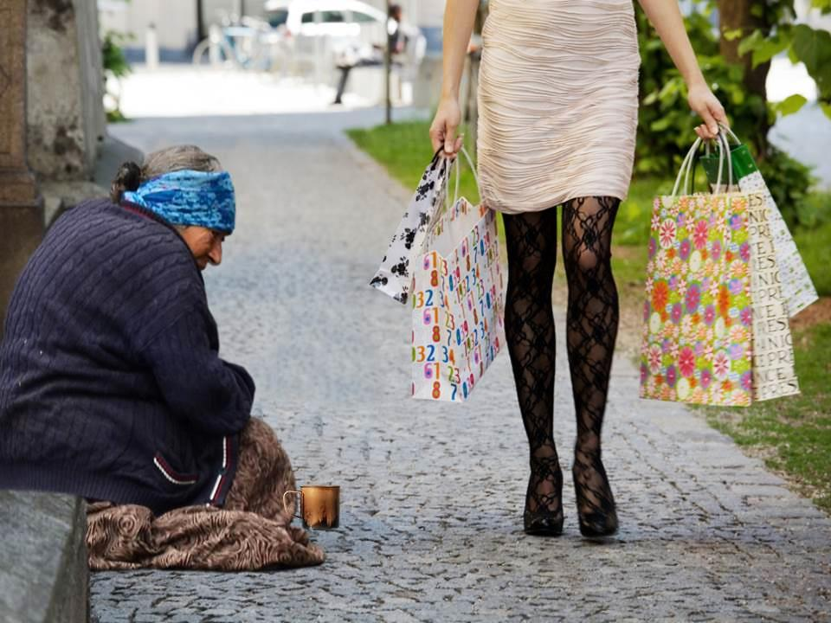
CAUSAS DA DESIGUALDADE
DAS RIQUEZAS
É TAMBÉM UM PROGRAMA SOCIAL DE DEUS PARA A EXPERIÊNCIA MORAL DO HOMEM.
CADA UM POSSUIRÁ A RIQUEZA POR
SUA VEZ, ATRAVÉS DAS EXISTÊNCIAS.
NA SOBRIEDADE E PREVIDÊNCIA
PARA CONSERVAR.
NÃO SERMOS IGUAIS:
EM INTELIGÊNCIA.
NA ATIVIDADE E NO TRABALHO.

Slide 14

A POBREZA DEIXARIA DE EXISTIR
SE TODA A RIQUEZA DO MUNDO
FOSSE REPARTIDA IGUALMENTE?
NÃO!
A IGUALDADE DE CONDIÇÃO SOCIAL
LOGO SERIA DESFEITA PELAS
DIFERENÇAS INDIVIDUAIS.
A CADA UM CABERIA UMA PARCELA
MÍNIMA E INSUFICIENTE.

Slide 15
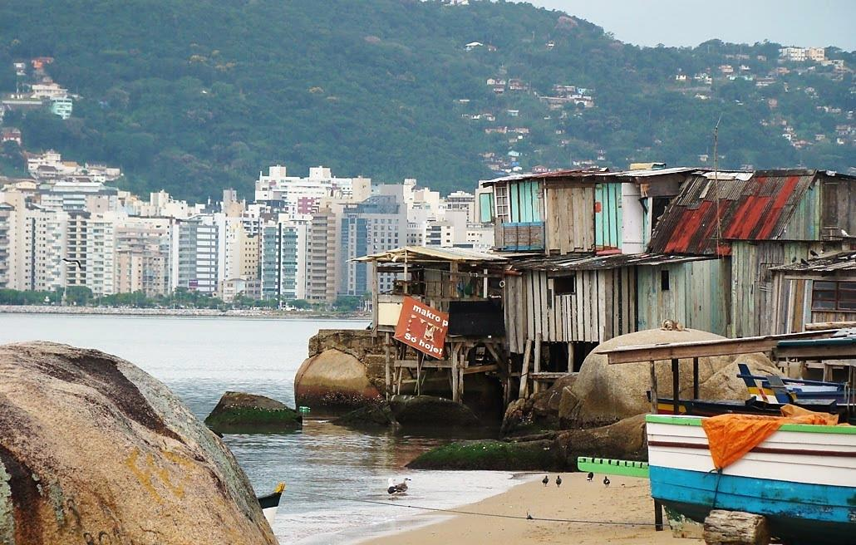
POBREZA E RIQUEZA

Slide 16
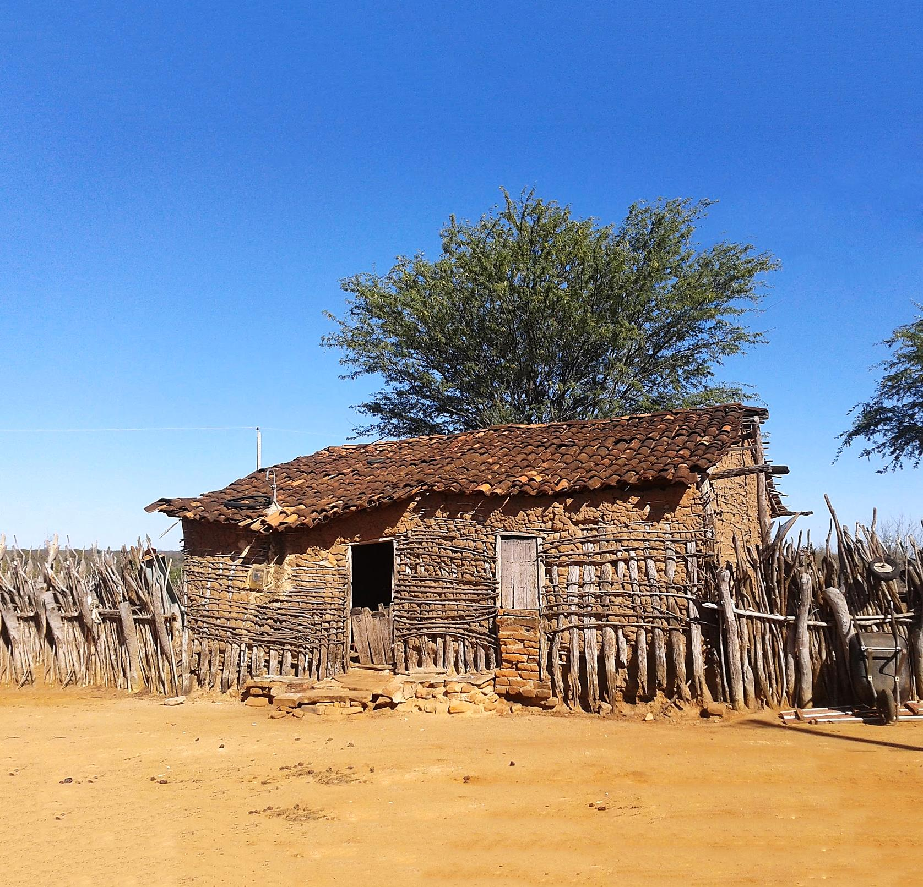
A POBREZA
É A PROVA DA PACIÊNCIA E
DA RESIGNAÇÃO.

Slide 17

A RIQUEZA
É A PROVA DA CARIDADE E DA ABNEGAÇÃO.

Slide 18
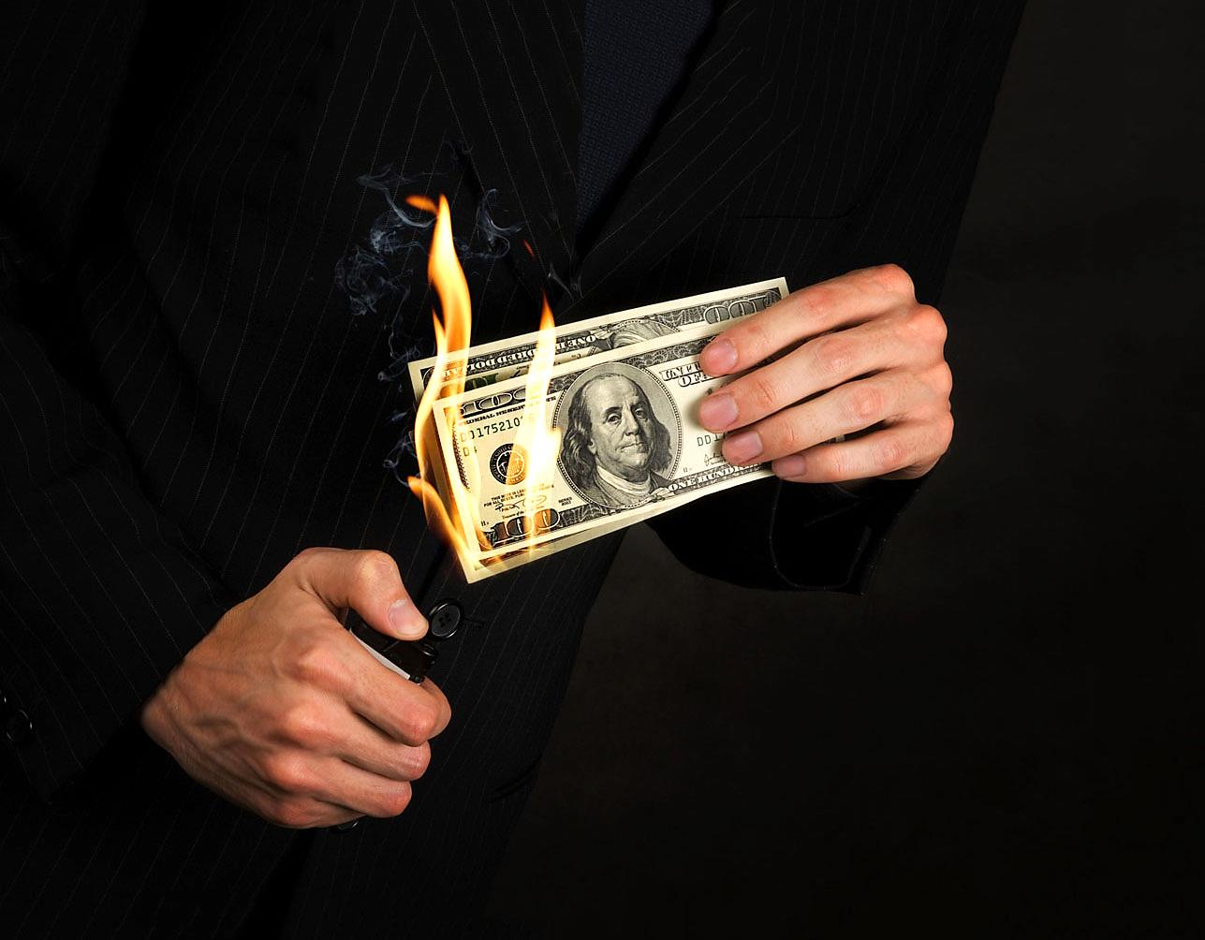
POR QUE DEUS CONCEDE A RIQUEZA AOS QUE NÃO A COLOCARÃO A
SERVIÇO DO BEM?
É UM MEIO DE
OS EXPERIMENTAR MORALMENTE.
CADA UM TEM QUE POSSUÍ-LA, PARA SE EXERCITAR EM UTILIZÁ-LA E DEMONSTRAR QUE USO SABE FAZER DELA.

Slide 19

DISTRIBUIÇÃO JUSTA DAS RIQUEZAS
SOMENTE QUANDO OS HOMENS SE
REGEREM PELA CARIDADE, ELIMINANDO
O EGOÍSMO E O ORGULHO DE SEUS CORAÇÕES.

Slide 20

REFLEXÕES
IDEALIZAR UM OBJETIVO PARA CONTEÚDO.
COMENTAR A IDEIA DE COMPREENSÃO MAIS DIFÍCIL.
EXPOR A IDEIA QUE LHE CAUSOU MAIOR IMPACTO.
PROPOR APLICAÇÕES PRÁTICAS DO TEMA ESTUDADO.

